Slide 1
תרגול 10
מבנה TRIE

Slide 2
Trie
מבנה נתונים בסגנון עץ אשר המבנה שלו תואם את מפתחות החיפוש של המידע במבנה.
שורש העץ הינו מחרוזת ריקה, וכל קדקוד מחזיק כמות בנים פוטנציאלית של גודל האלפבית בשימוש.
מפתח בעץ נבנה על ידי שרשור התווים במסלול אל עלה.
זמן החיפוש במבנה תלוי בגודל המפתח, כאשר נגדיר M להיות המפתח המקסימלי זמן החיפוש הוא O(M).
זמן חיפוש קצר יחסית בא על חשבון סיבוכיות מקום גדולה.
סיבוכיות מקום תלויה בגודל האלפבית של המפתחות, אורך ממוצע של מפתח, וכמות האיברים במבנה. O(ALPHABET*avg_key_len*N)
מבנה מאוד שימושי לחיפוש מילון, השלמה אוטומטית, תיקון שגיאות וכדו'.

Slide 3

























Trie - דוגמא
$$2$$
$$3$$
$$0$$
$$2$$
$$0$$
$$1$$
N
$$3$$
$$5$$
$$8$$
$$2$$
$$4$$
$$1$$
$$3$$
$$4$$
5
6
7
$$8$$
H
I
G
A
Y
E
1
$$1$$
$$5$$
$$5$$
$$0$$
$$8$$
$$3$$
$$4$$
1
A
T
L
D
Y
N
$$1$$
$$3$$
6
$$7$$
$$1$$
$$2$$
E
Y
$$4$$
5
6
$$1$$
$$3$$
$$3$$
$$4$$
$$2$$
N
M
0
1
5
$$6$$
S
R
E
T
E
N
M
O
$$1$$
$$5$$
$$1$$
$$4$$
$$5$$
6
8
O
N
D
O
A
D
T

Slide 4
תרגיל TRIE
תכננו מבנה נתונים המחזיק מחרוזות, ובקבלת מחרוזת Q מחזיר את מספר המחרוזות במבנה המתחילות ב-Q.
זמן הריצה לשאילתא צריך להיות O(length(Q)).
1. תארו כיצד יוחזק מבנה הנתונים.
2. כתבו פסודו-קוד של תהליך הכנסת מחרוזת למבנה, והוצאה ממנו.
3. כתבו פסודו-קוד של פונקציית השאילתא prefixCount(Q)

Slide 5
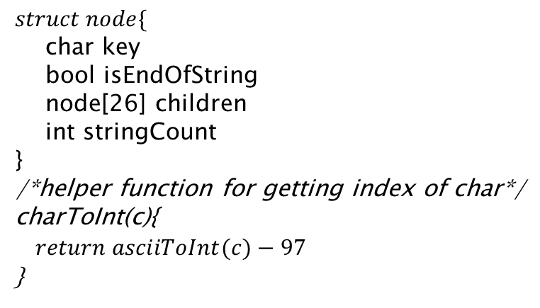
תרגיל Trie – פתרון (1)
נבנה Trie שבו כל node ברמה i מחזיק את התו ה-i של מחרוזת. כל בן שלו הוא תו ה i+1 במחרוזת.
מסלול ב-Trie מהווה מחרוזת שמורה במבנה.
בנוסף, נשמור מונה של כמות העלים תחת כל node.
בהכנסה של מחרוזת, נוסיף 1 למונה זה בכל מסלול ההכנסה.
בהוצאה של מחרוזת, נחסיר 1 מכל מונה במסלול ההוצאה.
$$struct node\{$$
char key
bool isEndOfString
node[26] children
int stringCount
}
/*helper function for getting index of char*/
charToInt(c){
$$return asciiToInt(c)−97$$
}

Slide 6
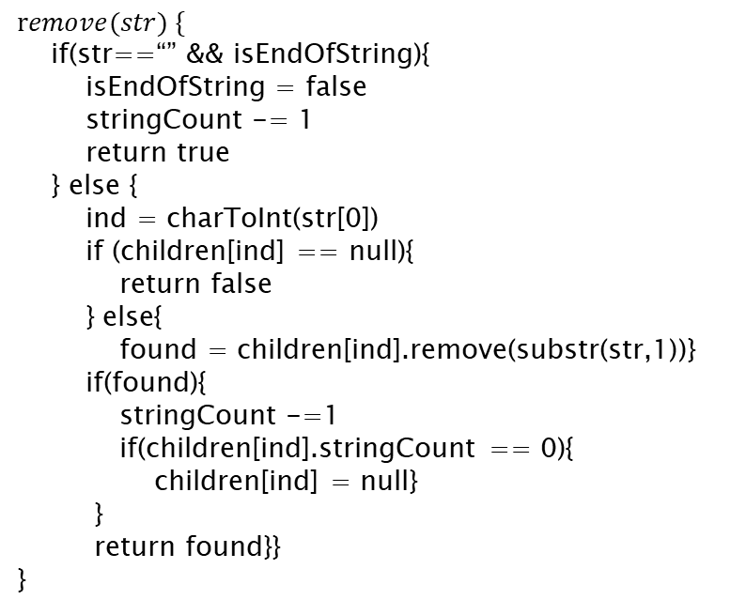
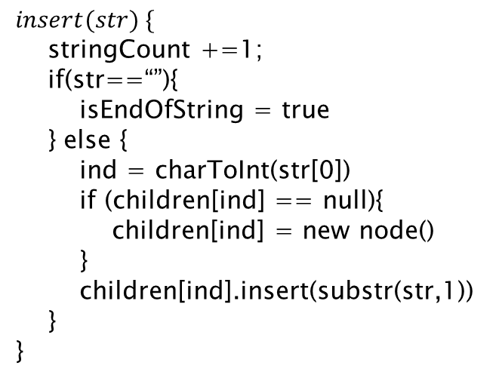
תרגיל Trie – פתרון (2)
פונקציית insert/remove תכתב בתוך האובייקט node.
בהכנסת מחרוזת נקרא לinsert של ה-root.
בהוצאה נקרא לפונקציית remove של ה-root.
זמן ריצה לכל פעולה – O(length(str))
$$insert(str) \{$$
stringCount +=1;
if(str==“”){
isEndOfString = true
} else {
ind = charToInt(str[0])
if (children[ind] == null){
children[ind] = new node()
}
children[ind].insert(substr(str,1))
}
}
$$remove(str) \{$$
if(str==“” && isEndOfString){
isEndOfString = false
stringCount -= 1
return true
} else {
ind = charToInt(str[0])
if (children[ind] == null){
return false
} else{
found = children[ind].remove(substr(str,1))}
if(found){
stringCount -=1
if(children[ind].stringCount == 0){
children[ind] = null}
}
return found}}
}

Slide 7
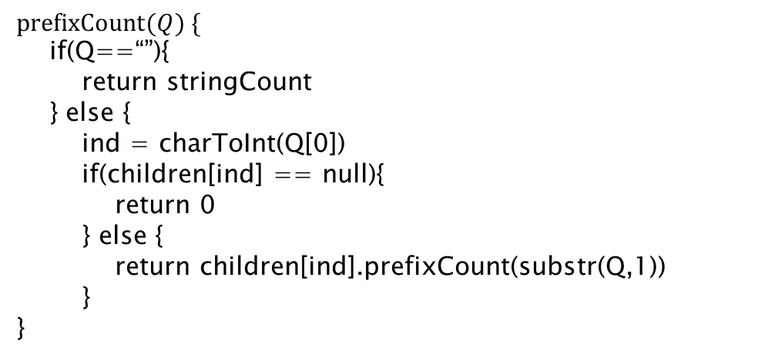
תרגיל Trie – פתרון (3)
נקרא ל-prefixCount של root עם השאילתא Q.
נחזיר את ה-stringCount של ה-node אליו הגענו בסוף המחרוזת Q.
אם לא הגענו לסוף מחרוזת, נחזיר 0.
אנו נבצע ירידה לעומק של length(Q) ב-Trie, ולאחר מכן עליה חזרה לשורש. סה"כ O(length(Q))
$$prefixCount(Q) \{$$
if(Q==“”){
return stringCount
} else {
ind = charToInt(Q[0])
if(children[ind] == null){
return 0
} else {
return children[ind].prefixCount(substr(Q,1))
}
}

